Slide 1
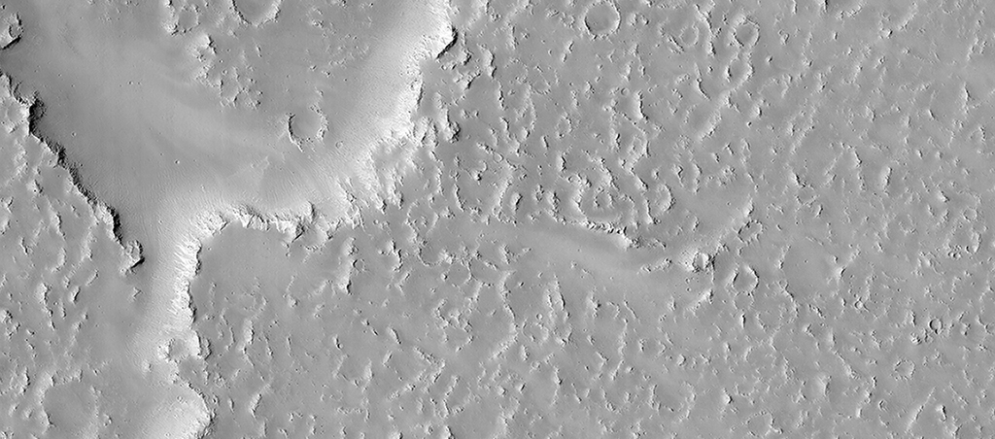

Hraunbreiður í Daedalia Planum
Suður af Arsia Mons á Daedalia Planum skiptast á ungar, ílangar og bugðóttar hraunbreiður í norðvesturátt og eldri og breiðari hraunflákar í suðvesturátt. (Tímakvarðinn sem hér um ræði er um það bil 100 milljón ár til 1 milljarður ára). Við suðurbrún Tharsis svæðisins hafa eldri, sennilega 3 milljarða ára gömul hraun fundist þar sem Tharsis hraunin snerta forna hálendissvæðið.
uahirise.org/is/ESP_037641_1560

